Slide 1

VUE 开发

Slide 2

简介
作者尤雨溪，毕业于上海复旦附中，在美国完成大学学业。2014年2月，开源了一个前端开发库Vue.js
2016年9月3日，正式宣布加盟阿里巴巴Weex团队，做 Vue 和 Weex 的整合，目标是让大家能用 Vue 的语法跨三端。

Slide 3
同类开发框架
框架 | 维护团队 | 开源时间 | GitHub星数 | GitHub仓库
Vue |  | 2014年2月 | 135.9k | vuejs/vue
React | Facebook | 2013年5月 | 127.3k | facebook/react
Angular | Google | 2009年 | 59.5k | angular/angular.js

Slide 4
使用场景
适合使用
手机H5页面开发
后台管理系统
不适合使用
公司网站，SEO比较麻烦
需要支持IE8及以下的系统

Slide 5
关键字
SPA（单页应用程序）
只有一个Web页面，所有的操作都在这个页面上完成，都由JavaScript来控制
isomorphic（同构）
让服务器完成页面渲染
第一页服务端渲染，其他页前端渲染，解决SEO，第一页服务端渲染性能低，开发维护量大
https://www.jianshu.com/p/5ce23647e7e3

Slide 6
开发环境
Node 8 +
Atom（或其他文本编辑工具）

Slide 7
创建项目
安装脚手架
npm install -g @vue/cli
创建项目
vue create linkgap-vue
选择特性
babel （使用ES6特性）
router （页面路由）
vuex （全局变量，类似React中的Redux）

Slide 8
特性选项
Use history mode for router? （路由模式, history）
Yes
Pick a linter / formatter config: （代码检查, airbnb）
Airbnb

Slide 9
运行项目
yarn serve
访问 http://localhost:8080/

Slide 10
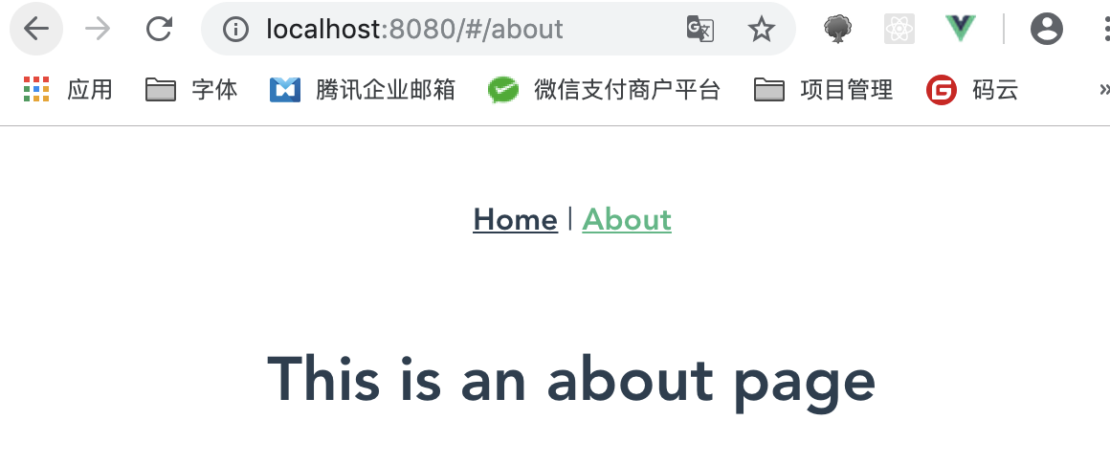
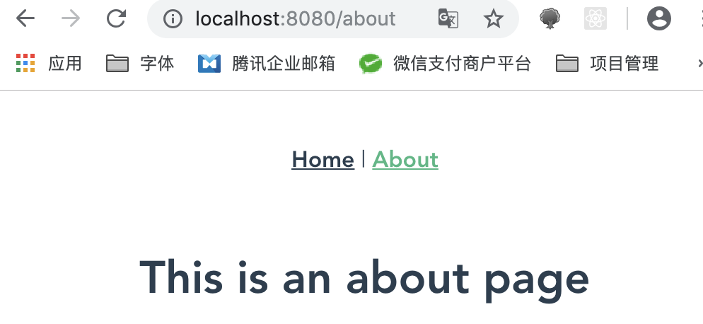
路由模式
hash
“#”后的为路由路径
history
在nginx中需要try_files指令处理

Slide 11
电脑端UI框架
框架 | GitHub 星数 | GitHub 仓库
element-ui | 36.8k | ElemeFE/element

Slide 12
手机端UI框架
框架 | GitHub 星数 | GitHub 仓库
vux | 15.5k | airyland/vux
mint-ui | 14.0k | ElemeFE/mint-ui

Slide 13
开始一个电脑端项目
创建项目
vue create linkgap-pc
安装element-ui库依赖
yarn add element-ui
npm install element-ui --save

Slide 14
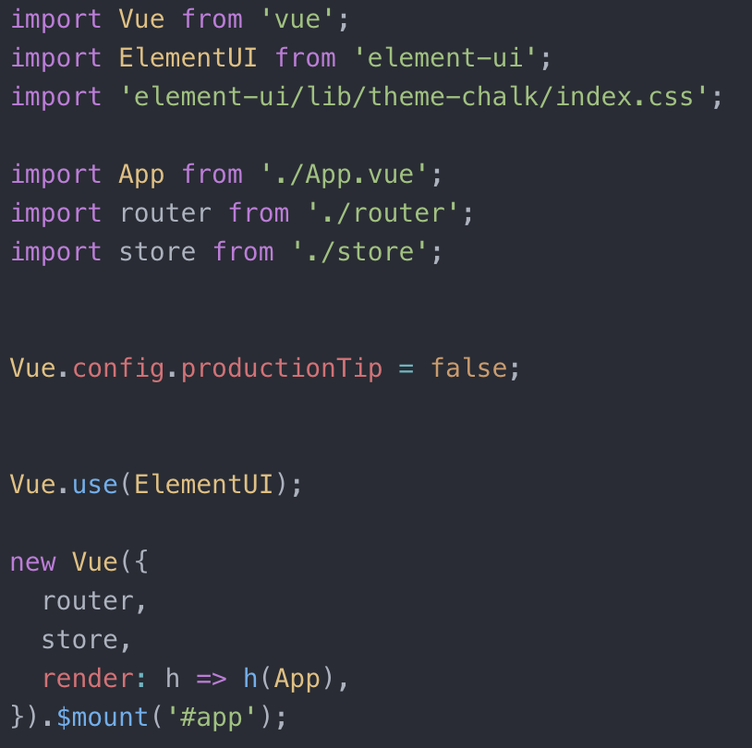
配置element-ui
src/main.js 引入ui并配置到Vue中
import ElementUI from 'element-ui';
import 'element-ui/lib/theme-chalk/index.css';
Vue.use(ElementUI);
在src/views/About.vue添加一个按钮
<el-button>登录</el-button>

Slide 15
常用UI标签
el-menu 导航菜单
el-dialog 对话框
el-form、el-input、el-select、el-upload 表单与表单控件
el-button 按钮
el-table 表格
el-pagination 分页

Slide 16
其他UI
指令v-loading 加载中
this.$message 信息提示
更多 https://element.eleme.cn/#/zh-CN/component/installation

Slide 17
normalize.css 标准化不同浏览器上的默认css
axios 网络请求
lodash 工具库
moment 日期时间库
vue-axios axios与vue绑定，便于调用
vue-tinymce-editor 富文本编辑

Slide 18
开始一个手机端页面

